Slide 1
Lydopptak med diktafonapp

Slide 2
Kun ved vanlige personopplysninger
Følg veiledning her: https://www.uio.no/tjenester/it/adm-app/nettskjema/hjelp/tips-triks/diktafon.html og se skjermdumper nedenfor
To prosesser
Sette opp nettskjema:
2. Last ned appen

Slide 3
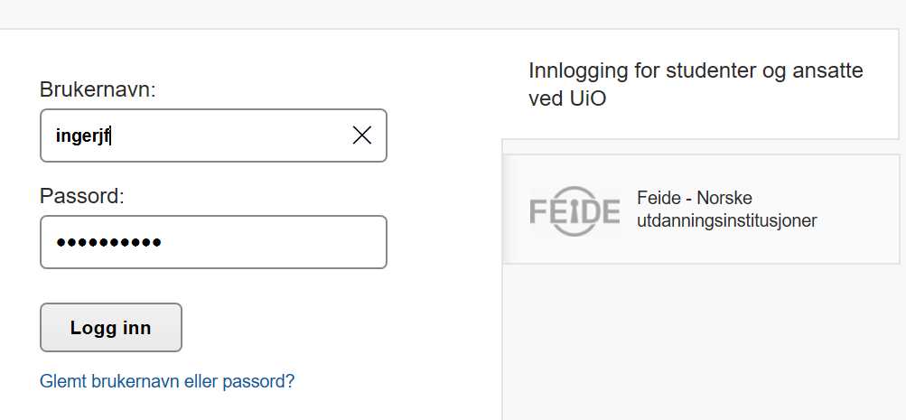
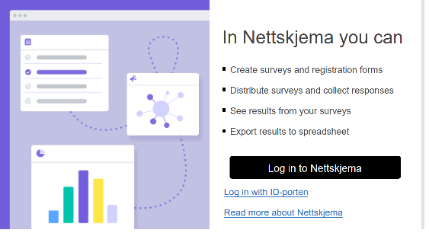
1. Sette opp nettskjema
https://nettskjema.uio.no/

Slide 4
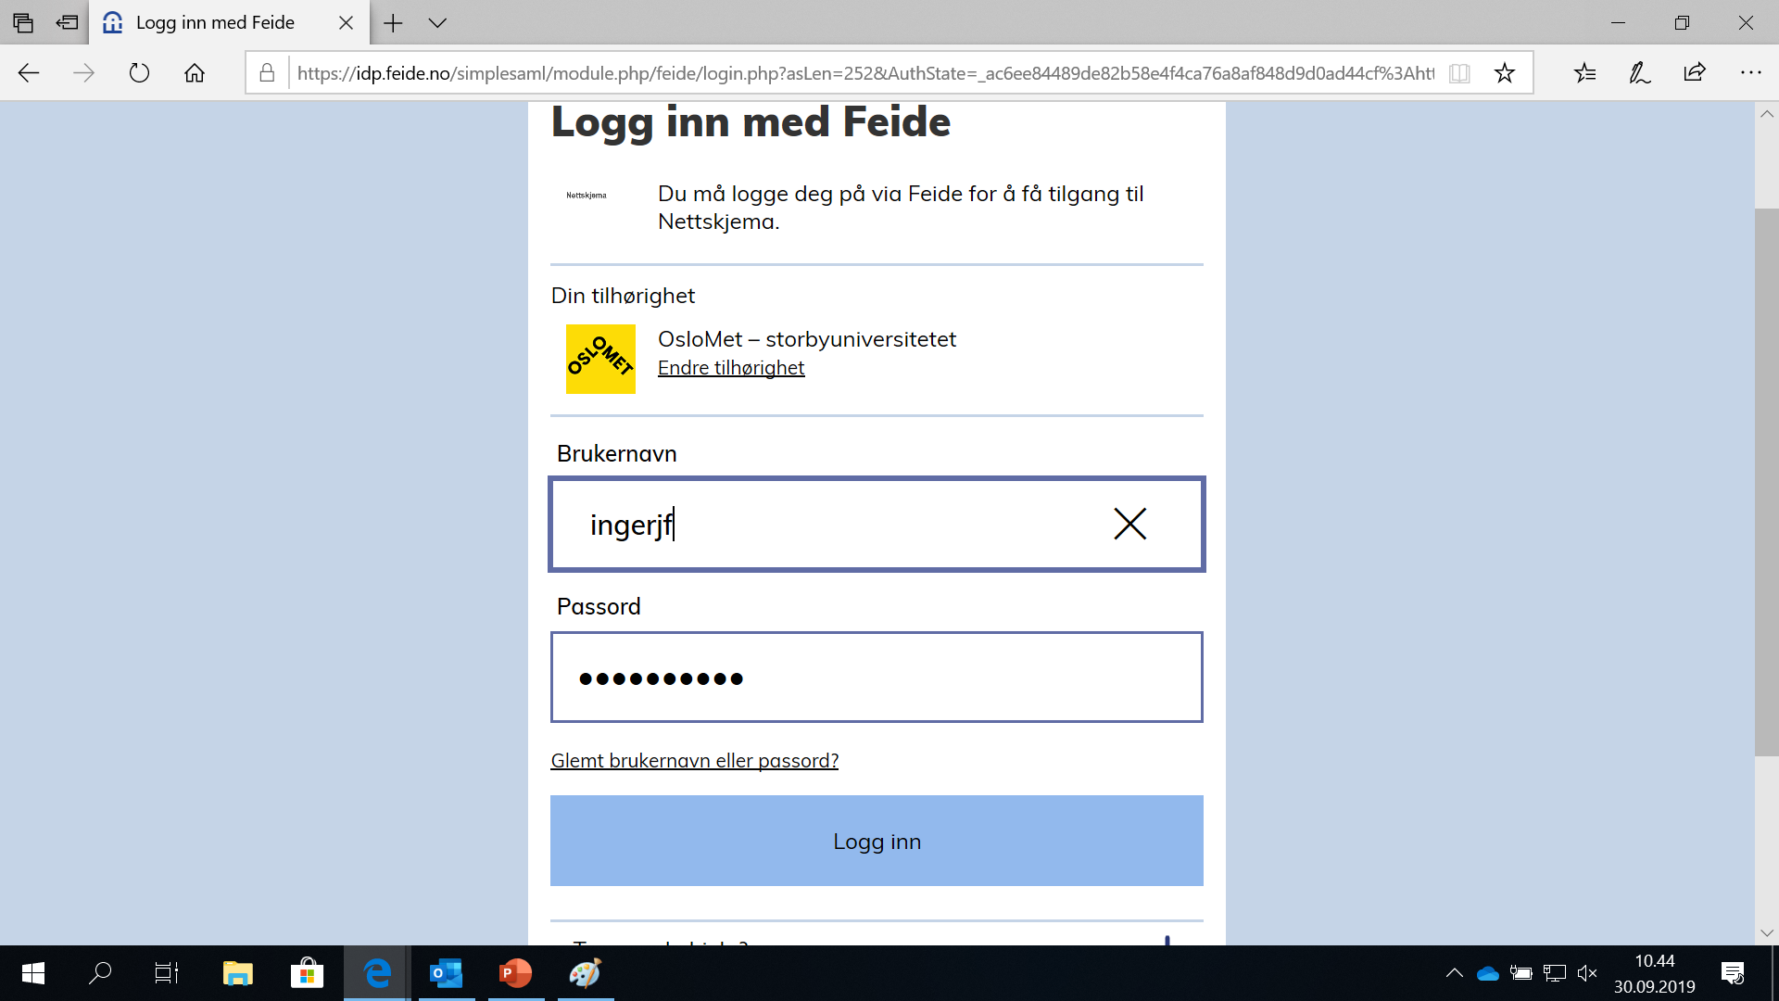

Slide 5
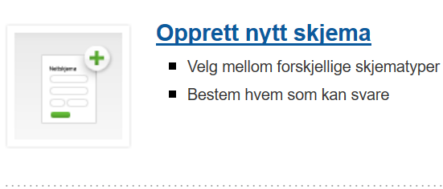
1. Sette opp nettskjema

Slide 6
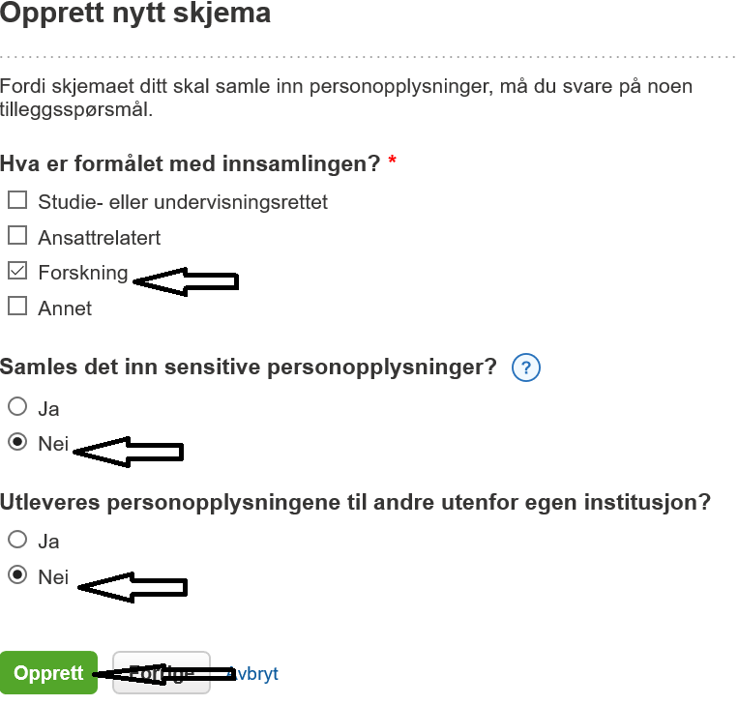
1. Sette opp nettskjema

Slide 7
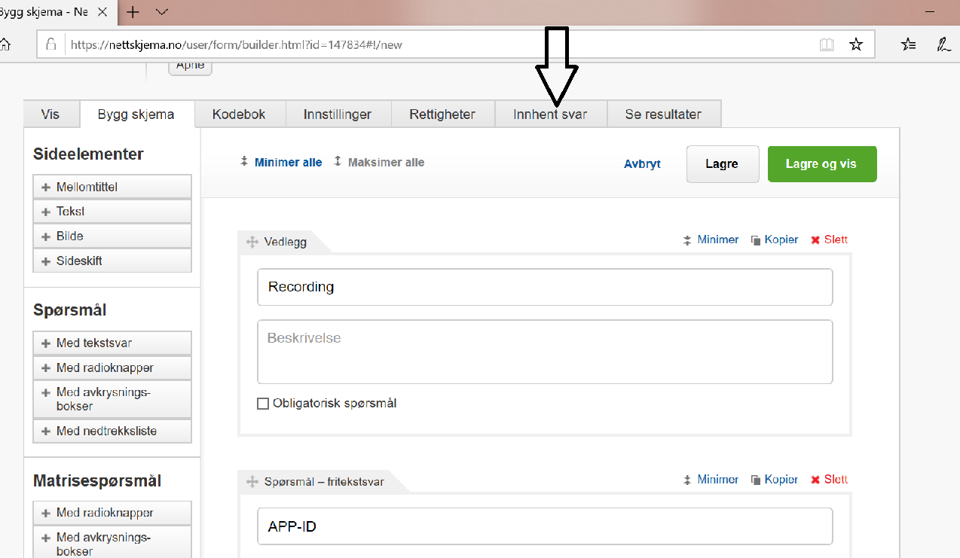

Slide 8
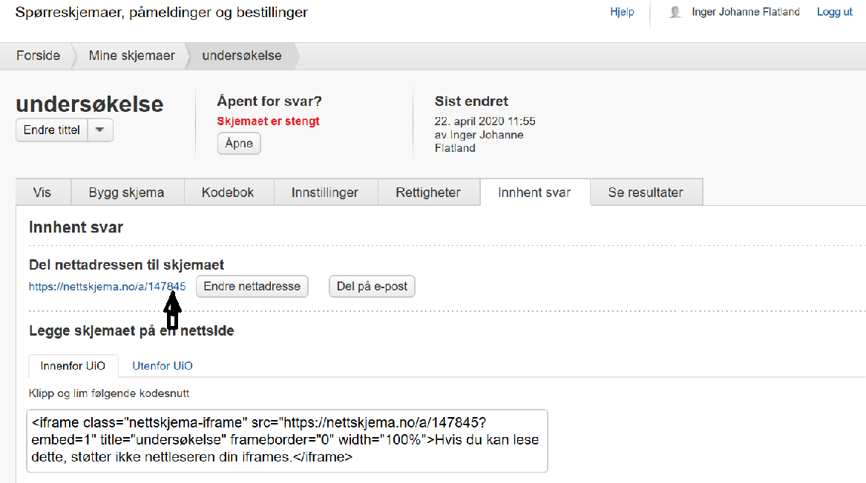
Skriv ned nummer

Slide 9
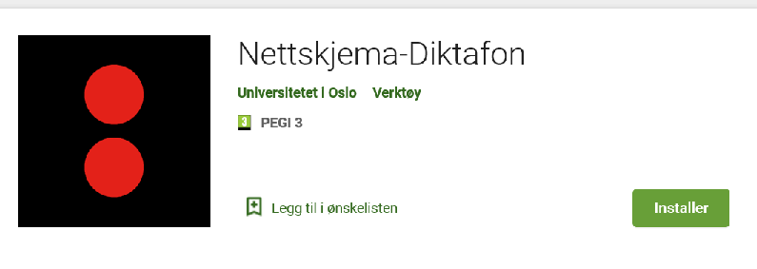
2. Last ned Nettskjema-diktafon app til din mobile enhet
Oppgi nettskjema nummer

Slide 10
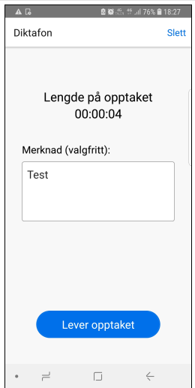
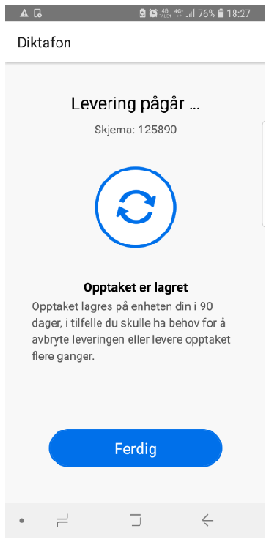
Ta opptak og send til nettskjema,
Start og stopp opptak

Slide 11
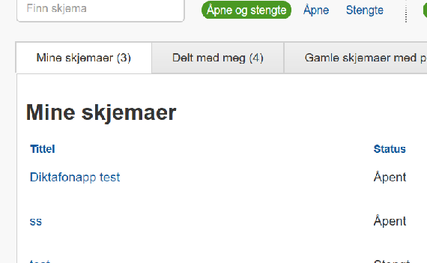
Logg på nettskjema på mobil og spill av lyd

Slide 12
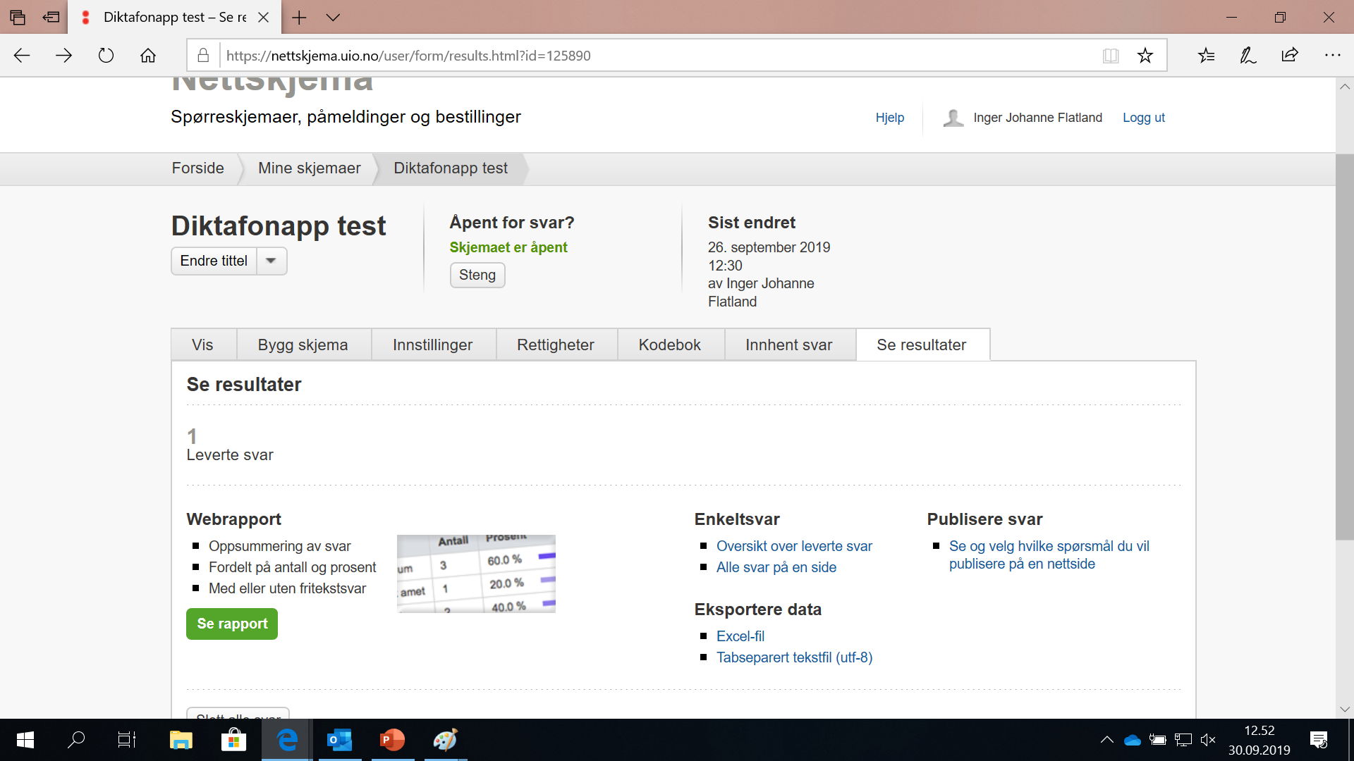

Slide 13
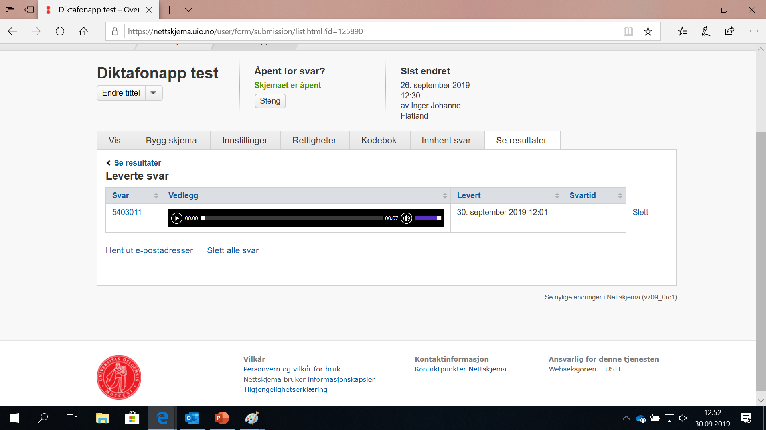
Spill av lydopptak i nettskjema. Ikke last ned lydopptaket lokalt!!

Slide 14
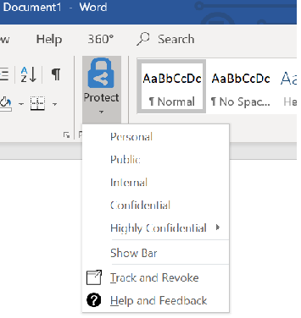
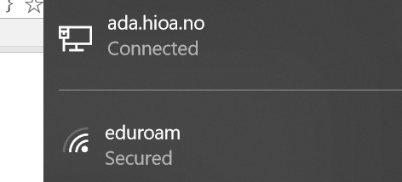
Transkriber intervju på PC og lagre det transkriberte intervjuet
Skru av trådløst nett:
Disconnect
Trekk ut nettkabel
Lagre det transkriberte intervjuet på OneDrive med Kode fortrolig

Slide 15
Slett og anonymiser
Anonymiser intervju:
Personidentifiserbare opplysninger fjernes, omskrives eller grovkategoriseres

